Slide 1
Algoritmo di Viterbi
La codifica convoluzionale e correzione d’errori tramite l’algoritmo di Viterbi
Autore: Luca Stefani
Relatore: Alessandro Verri

Slide 2
Che cos’è la Codifica convoluzionale?
È un tipo di codifica che produce un flusso di dati in output con ridondanza, necessario per la correzione degli errori.

Slide 3
Codifica convoluzionale
Concetti di base
  Ogni simbolo in entrata di m bit viene trasormato in un simbolo a n bit.
    Il rate della codifica è dato da m/n.
  La trasformazione tiene in memoria gli ultimi k simboli in ingresso.
  La traformazione è data dalla applicazione, a scorrimento, di un polinomio booleano sul flusso di dati.
  La codifica può essere implementata tramite un FSM.
Useremo m=1 per semplicità d’ora in poi.

Slide 4
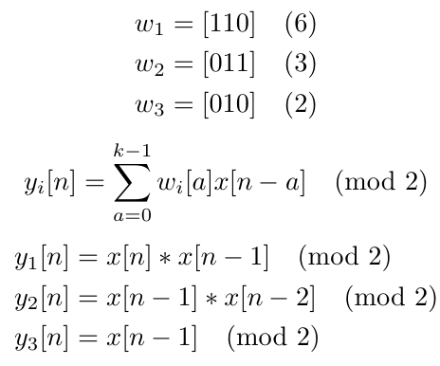
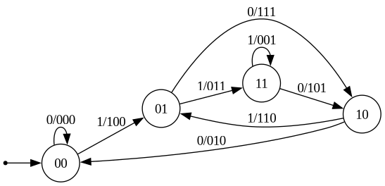
Un esempio di codifica
Macchina a stati finita di una codifica con rate 1/3 e k=3
Ogni nodo ha al suo interno gli ultimi 2 bit ricevuti
Ogni arco è contrassegnato dal bit ricevuto e i bit della codifica
FSM(1101) -> 100 011 101 110

Slide 5
Codifica convoluzionale
I vantaggi della codifica convoluzionale
  Introduce ridondanza permettendo al ricevitore di identificare e correggere eventuali errori che si verificano durante la trasmissione.
  I vincoli imposti dal polinomio booleano limitano le possibili sequenze di bit codificanti che possono essere generate.
  Al modificare dei parametri la codifica può essere adatattata ai diversi canali di comunicazione e tipi di errore che si vogliono risolvere.
  È relativamente semplice da implementare sia lato software che hardware.

Slide 6
Titolo della sezione

Slide 7
Titolo della sezione
Sottotitolo della sezione (se necessario)

Slide 8
Slide testuale concisa
Sottotitolo della slide
Testo breve ed importante
  Livello 2
    Livello 3
Nota a piè di pagina

Slide 9
Slide testuale concisa
Testo breve ed importante
  Livello 2
    Livello 3
Nota a piè di pagina

Slide 10

Un esempio di codifica
Didascalia della foto

Slide 11
Formattazione tabella
 | Titolo 1
Titolo A | Contenuto
Note | Nota 1

Slide 12
Immagine e testo
Didascalia esplicativa dell’immagine

Slide 13
Immagine e testo
Didascalia esplicativa dell’immagine

Slide 14
Slide a due sezioni
Sezione 1
Sezione 2
Testo sezione 1
Testo sezione 2

Slide 15
Slide a 3 sezioni
Sezione 1
Sezione 2
Sezione 3
Testo sezione 1
Testo sezione 2
Testo sezione 3

Slide 16
Slide riassuntiva per punti
Sottotitolo della slide
Punto 1
Punto 2
Punto 3

